Slide 1
ФЕДЕРАЛЬНОЕ ГОСУДАРСТВЕННОЕ БЮДЖЕТНОЕ ОБРАЗОВАТЕЛЬНОЕ
УЧРЕЖДЕНИЕ ВЫСШЕГО ОБРАЗОВАНИЯ
«САНКТ-ПЕТЕРБУРГСКИЙ ГОСУДАРСТВЕННЫЙ УНИВЕРСИТЕТ
ТЕЛЕКОММУНИКАЦИЙ ИМ. ПРОФ. М.А. БОНЧ-БРУЕВИЧА»
(СПбГУТ)
АРХАНГЕЛЬСКИЙ КОЛЛЕДЖ ТЕЛЕКОММУНИКАЦИЙ
ИМ. Б.Л. РОЗИНГА (ФИЛИАЛ) СПбГУТ
(АКТ (ф) СПбГУТ)
КУРСОВОЙ ПРОЕКТ
РАЗРАБОТКА ПОДСИТЕМЫ «ГАСТРОБАР. УЧЁТ ПРОДУКТОВ КУХНИ»
Кленин Игорь Николаевич
Студент ИСПП-21
Маломан Юлия Сергеевна
Руководитель
Архангельск, 2025

Slide 2

Актуальность
В динамичной среде гастробаров и ресторанов, где каждая деталь влияет на прибыль и качество обслуживания, ручной учет ингредиентов становится серьезным препятствием. Это приводит к ряду критических проблем:
Неточные данные по запасам
Потери от порчи и недостач
Задержки в пополнении
Высокие операционные расходы

Slide 3
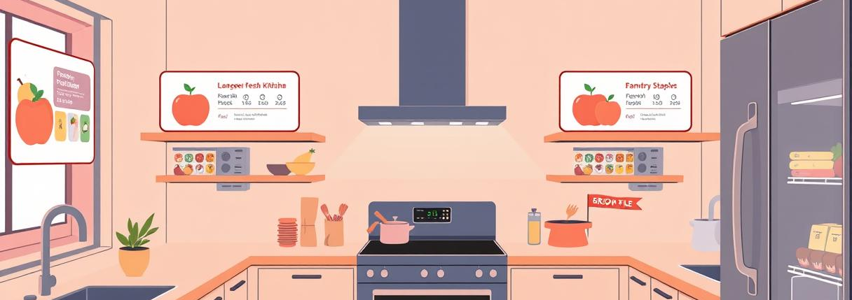
Цель
Разработать подсистему
которая будет оптимизировать процесс учёта и заказа ингредиентов

Slide 4
Задачи
1
Анализ целевой аудитории и потребностей
5
Реализация модулей подсистемы
2
Проектирование архитектуры
6
Интеграция модулей подсистемы
3
Разработка структуры базы данных
7
Тестирование
4
Разработка интерфейса
8
Написание документации

Slide 5
Архитектура и технологии
BarInventoryApp построен на современном стеке технологий, обеспечивающий надёжность, безопасность и масштабируемость
смс
смс
.NET 8 & WPF
Entity Framework
Мощная платформа для создания производительных настольных приложений с богатым пользовательским интерфейсом.
Эффективное взаимодействие с базами данных, обеспечивающее целостность и доступность данных.
смс
MVVM Архитектура
Чистая, тестируемая и поддерживаемая кодовая база.

Slide 6

Ключевой функционал
смс
Ролевая авторизация
Управление ингредиентами
Гибкий доступ для менеджеров, барменов и администраторов.
Легкое добавление, изменение и удаление позиций.
Система заказов
Интерактивные дашборды
Формирование и отслеживание заказов на пополнение.
Быстрый обзор ключевых показателей для каждой роли.

Slide 7




Преимущества
Увеличение Прибыли
Экономия Времени
Сокращение потерь и оптимизация закупок.
Автоматизация рутины освобождает время для клиентов и креатива.
Масштабируемость
Улучшение Обслуживания
Решение подходит как для одного заведения, так и для сети баров.
Всегда в наличии нужные ингредиенты для идеальных напитков.

Slide 8

Заключение
Поставленная цель закрыта и все её компоненты выполнены

Slide 9
ФЕДЕРАЛЬНОЕ ГОСУДАРСТВЕННОЕ БЮДЖЕТНОЕ ОБРАЗОВАТЕЛЬНОЕ
УЧРЕЖДЕНИЕ ВЫСШЕГО ОБРАЗОВАНИЯ
«САНКТ-ПЕТЕРБУРГСКИЙ ГОСУДАРСТВЕННЫЙ УНИВЕРСИТЕТ
ТЕЛЕКОММУНИКАЦИЙ ИМ. ПРОФ. М.А. БОНЧ-БРУЕВИЧА»
(СПбГУТ)
АРХАНГЕЛЬСКИЙ КОЛЛЕДЖ ТЕЛЕКОММУНИКАЦИЙ
ИМ. Б.Л. РОЗИНГА (ФИЛИАЛ) СПбГУТ
(АКТ (ф) СПбГУТ)
КУРСОВОЙ ПРОЕКТ
РАЗРАБОТКА ПОДСИТЕМЫ «ГАСТРОБАР. УЧЁТ ПРОДУКТОВ КУХНИ»
Кленин Игорь Николаевич
Студент ИСПП-21
Маломан Юлия Сергеевна
Руководитель
Архангельск, 2025

